Slide 1
Faktor Mensch News Recherche
Modul D3.2
Referent: Dr. Jörg Cosfeld

Slide 2
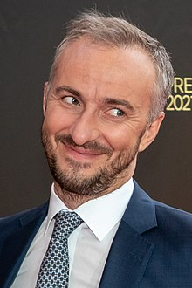
Faktor Mensch - News Recherche
Wer kennt diesen Mann?

Slide 3
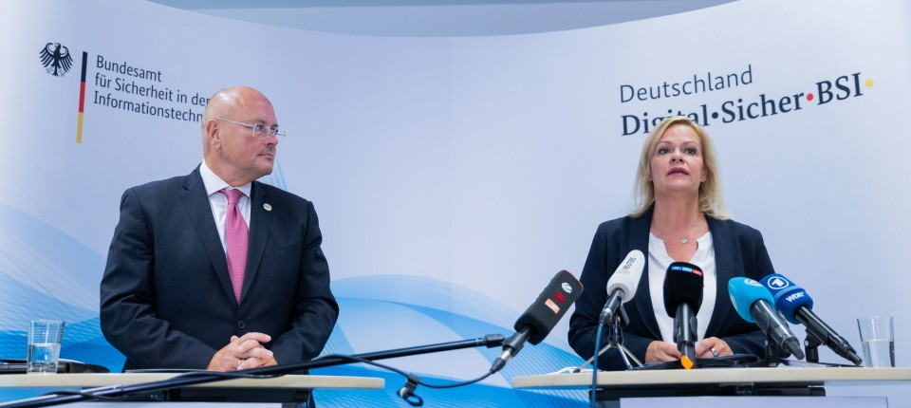
Faktor Mensch - News Recherche
Wer kennt diesen Mann?

Slide 4
Faktor Mensch - News Recherche
Wer kennt diese Frau?

Slide 5
Faktor Mensch - News Recherche
Arne Schönbohm
Jan Böhmermann und Team
MdB. Nancy Faeser

Slide 6



Faktor Mensch - News Recherche
Arne Schönbohm
Jan Böhmermann und Team
MdB. Nancy Faeser

Slide 7
Faktor Mensch - News Recherche
„Selbstverständlich sind wir wachsam, sehr aufmerksam und vorbereitet was mögliche Cyberangriffe auf die Bundesrepublik betrifft.“
ZDF Morgenmagazin 25. Feb. 2022

Slide 8
Faktor Mensch - News Recherche
„Man muss generell auf Cyberangriffe, heutzutage anders vorbereitet sein. Deshalb bin ich auf froh, dass wir das BSI haben.“
ZDF Morgenmagazin 25. Feb. 2022

Slide 9
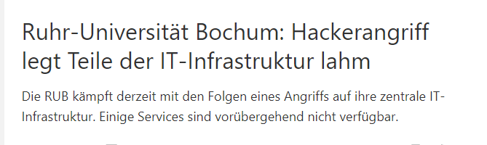

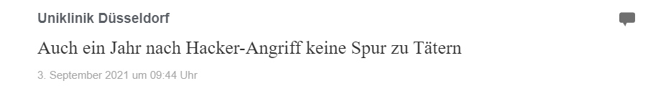
Faktor Mensch - News Recherche
„Man muss generell auf Cyberangriffe, heutzutage anders vorbereitet sein. Deshalb bin ich auf froh, dass wir das BSI haben.“
ZDF Morgenmagazin 25. Feb. 2022

Slide 10
Faktor Mensch - News Recherche
Unternehmen und auch Hochschulen geben Expertise oft ab
Durch Einkauf von Produkten
Durch Vergabe an Dienstleister

Slide 11

Faktor Mensch - News Recherche
diverse Bundesländer

Slide 12

Faktor Mensch - News Recherche
diverse Bundesländer

Slide 13


Faktor Mensch - News Recherche

Slide 14
Faktor Mensch - News Recherche
Was fällt Ihnen auf?

Slide 15
Faktor Mensch - News Recherche
Was fällt Ihnen auf?

Slide 16
Faktor Mensch - News Recherche
Was fällt Ihnen auf?
Kein offizieller Rat der Bundesregierung!

Slide 17


Faktor Mensch - News Recherche
https://www.bmvg.de/de/themen/cybersicherheit/partnerschaften-zur-cybersicherheit/cyber-sicherheitsrat
Kein offizieller Rat der Bundesregierung!

Slide 18
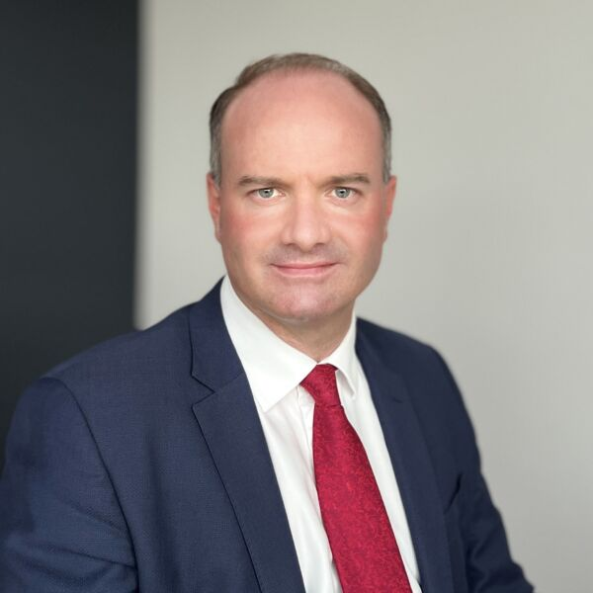
Faktor Mensch - News Recherche
Arne Schönbohm
Hans-Wilhelm Dünn
Gründer?
Kein offizieller Rat der Bundesregierung!

Slide 19
Faktor Mensch - News Recherche
Arne Schönbohm
Hans-Wilhelm Dünn
Gründer?
Kein offizieller Rat der Bundesregierung!

Slide 20
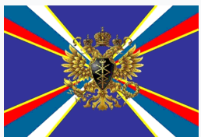
Faktor Mensch - News Recherche
Arne Schönbohm
Hans-Wilhelm Dünn
Federal Agency of Government Communications and Information
https://www.zeit.de/2019/24/cyber-sicherheitsrat-ev-hans-wilhelm-duenn-russland-kontakte

Slide 21
Faktor Mensch - News Recherche
Firmen halten Austausch mit Sicherheitsexperten im Verein.
diverse Bundesländer

Slide 22

Faktor Mensch - News Recherche
Firmen halten Austausch mit Sicherheitsexperten im Verein.

Slide 23
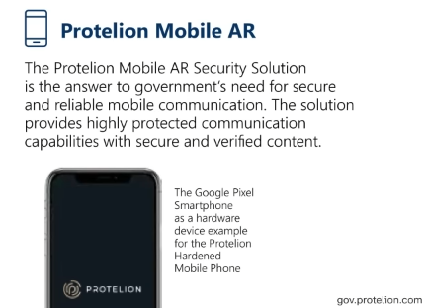
Faktor Mensch - News Recherche
Angebot der Dienstleistungen:

Slide 24

Faktor Mensch - News Recherche
Angebot der Dienstleistungen:

Slide 25

Faktor Mensch - News Recherche
Welcher Client wird genutzt?
Angebot der Dienstleistungen:

Slide 26
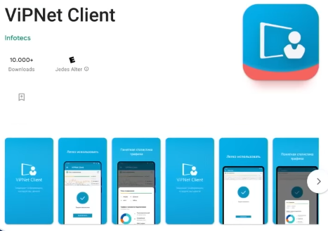
Faktor Mensch - News Recherche
Welcher Client wird genutzt?
Angebot der Dienstleistungen:

Slide 27
Faktor Mensch - News Recherche
Welcher Client wird genutzt?
Angebot der Dienstleistungen:

Slide 28
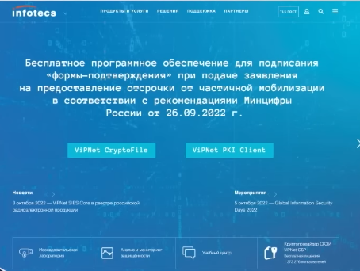
Faktor Mensch - News Recherche
Welcher Client wird genutzt?
Angebot der Dienstleistungen:

Slide 29
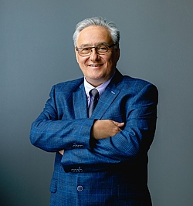
Faktor Mensch - News Recherche
Welcher Client wird genutzt?
Angebot der Dienstleistungen:
"Verdienstorden für das Vaterland„
Verliehen durch Wladimir Putin 2022.

Slide 30
Faktor Mensch - News Recherche
Arne Schönbohm
Jan Böhmermann und Team
MdB. Nancy Faeser

Slide 31


Faktor Mensch - News Recherche

Slide 32

Faktor Mensch - News Recherche

Slide 33
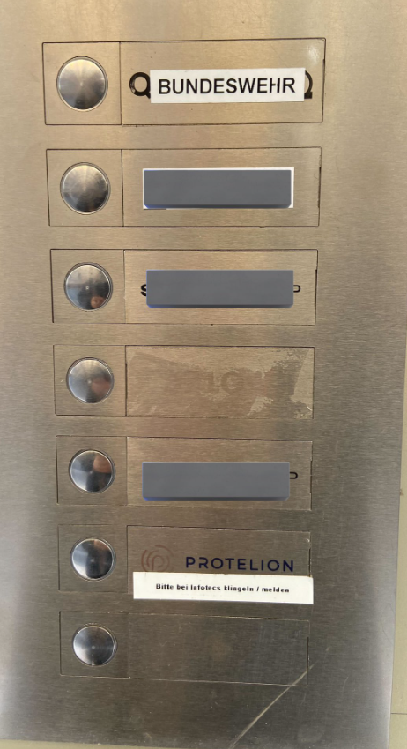

Faktor Mensch - News Recherche
Zwei Tage später
https://twitter.com/janboehm/status/1578740803433689088/photo/1

Slide 34
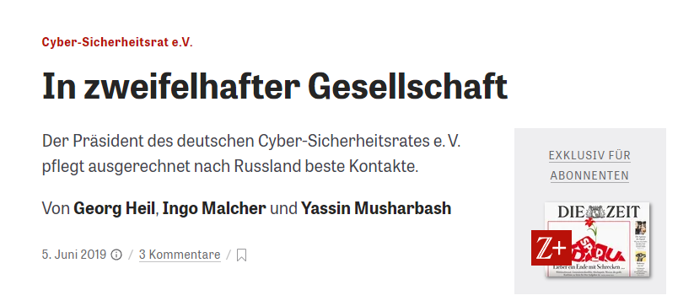
Faktor Mensch - News Recherche

Slide 35
Faktor Mensch - News Recherche

